Slide 1
程式結果

Slide 2
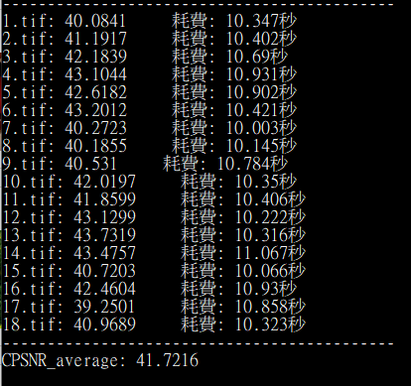
實驗結果

Slide 3
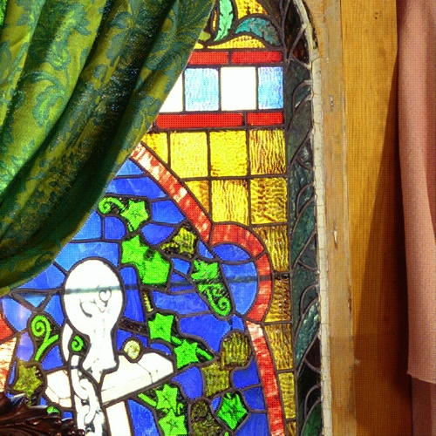
原圖 去馬賽圖

Slide 4
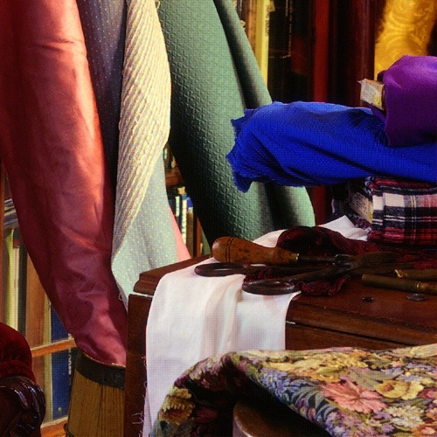
原圖 去馬賽圖

Slide 5
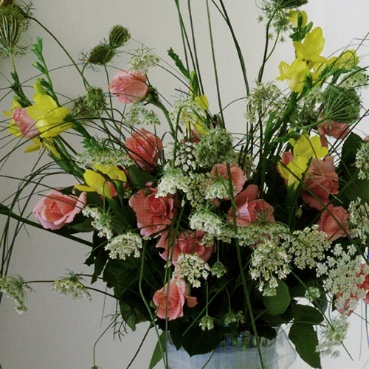
原圖 去馬賽圖

Slide 6

原圖 去馬賽圖

Slide 7

原圖 去馬賽圖

Slide 8
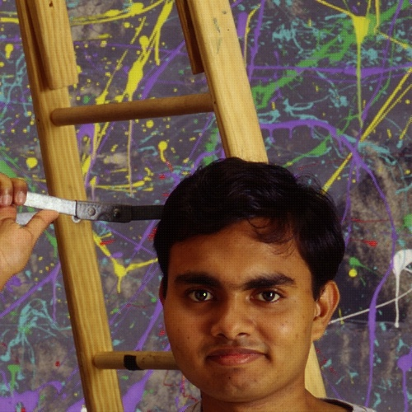
原圖 去馬賽圖

Slide 9
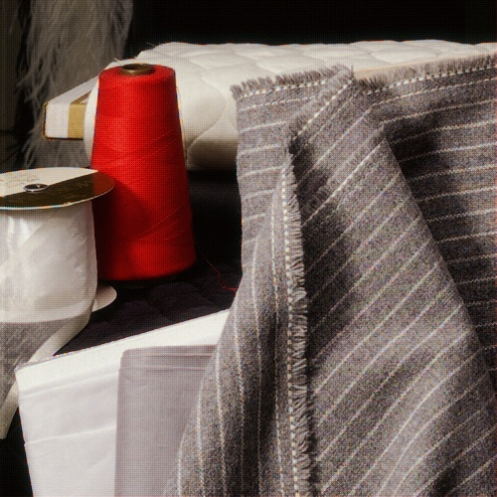
原圖 去馬賽圖

Slide 10

原圖 去馬賽圖

Slide 11
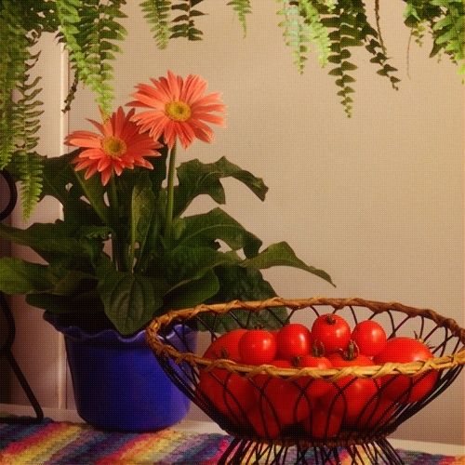
原圖 去馬賽圖

Slide 12
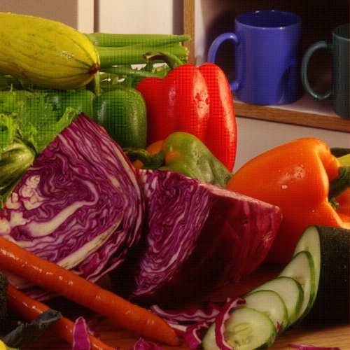
原圖 去馬賽圖

Slide 13
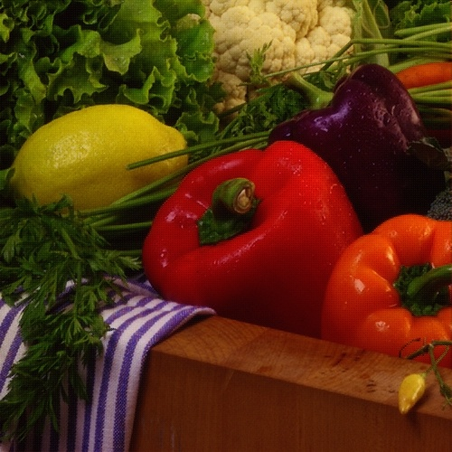
原圖 去馬賽圖

Slide 14
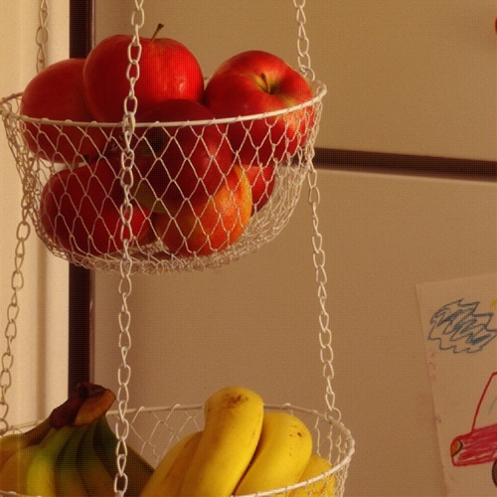
原圖 去馬賽圖

Slide 15
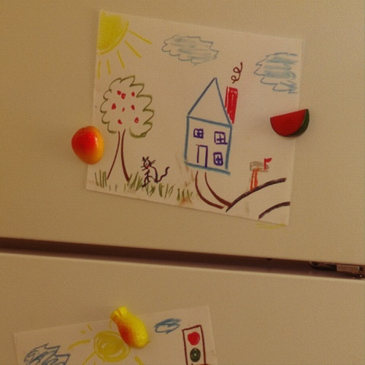
原圖 去馬賽圖

Slide 16
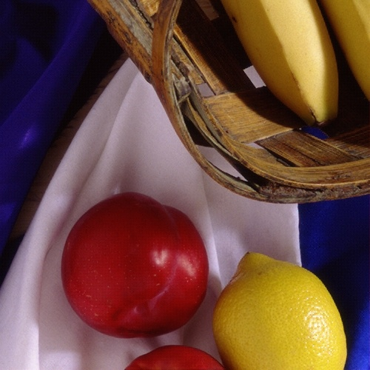
原圖 去馬賽圖

Slide 17
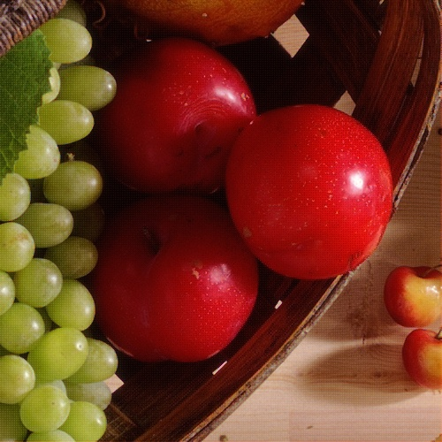
原圖 去馬賽圖

Slide 18
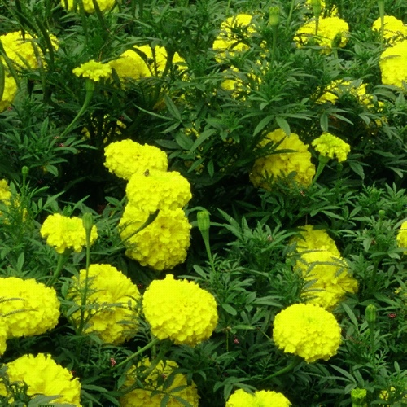
原圖 去馬賽圖

Slide 19
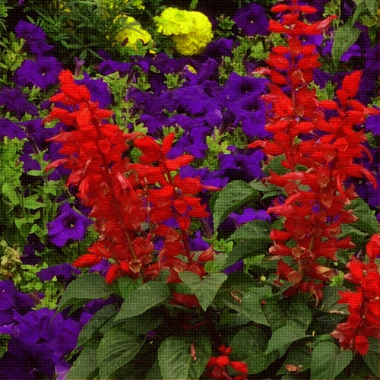
原圖 去馬賽圖

Slide 20
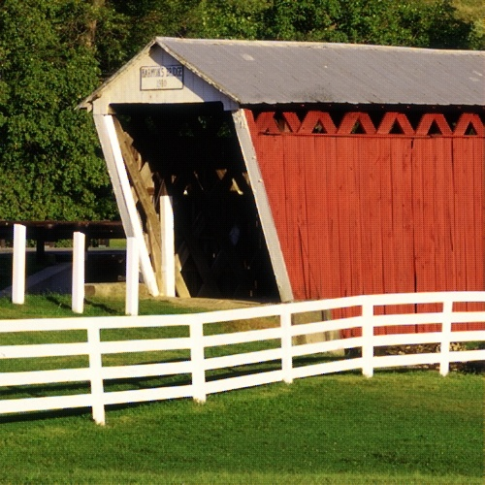
原圖 去馬賽圖

